Slide 1

Presentación CAN Controller Area Network Lurin, Diciembre 2009

Slide 2
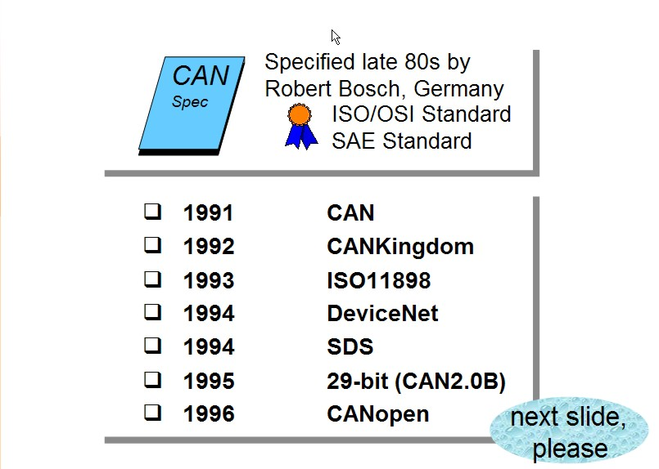
La Historia del CAN

Slide 3
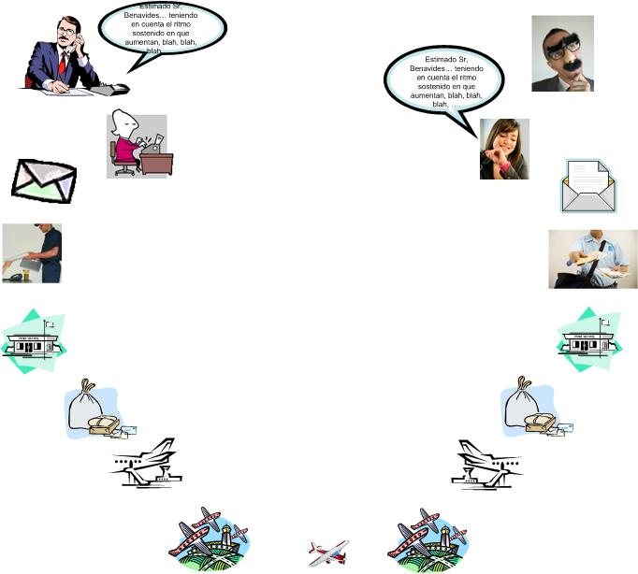
Un modelo de comunicaciones

Slide 4
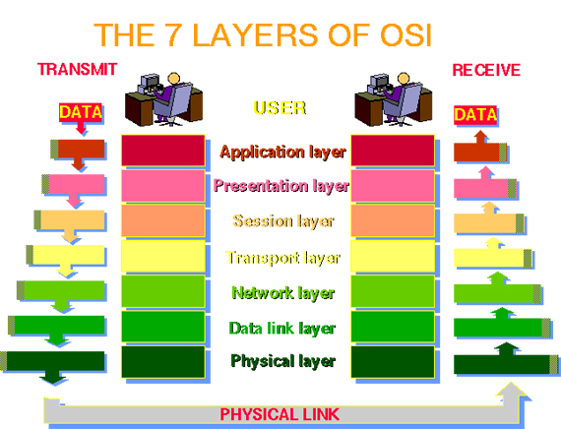
La pila OSI

Slide 5
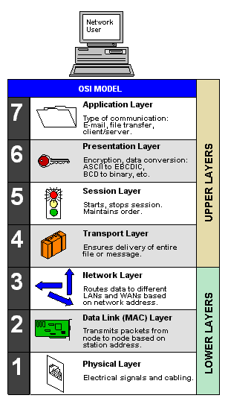
La pila OSI en Internet

Slide 6
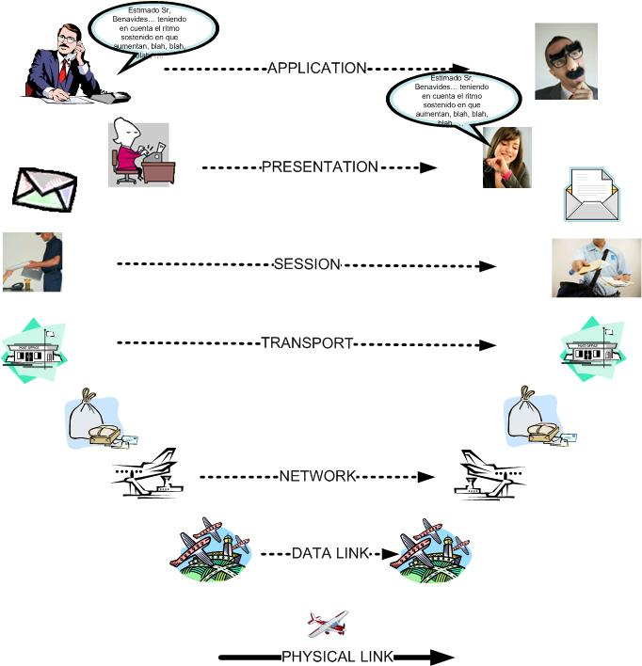
Pila OSI en el modelo

Slide 7
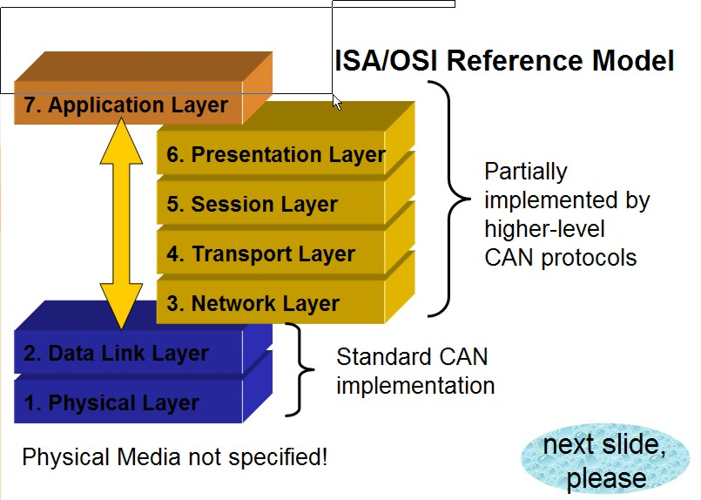
Relacion CAN / Pila OSI

Slide 8
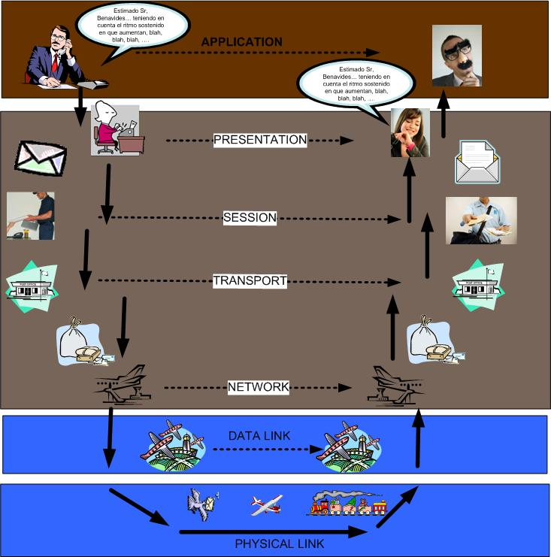
El modelo en version CAN

Slide 9
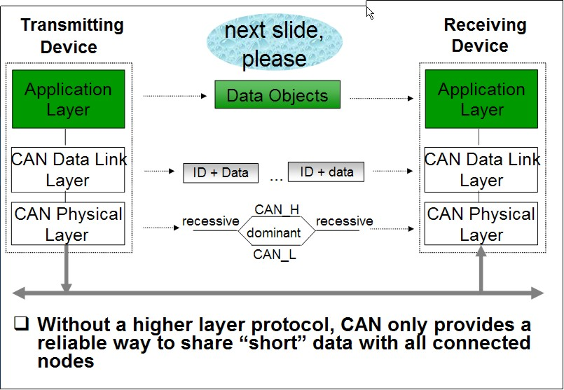
Implementacion del CAN

Slide 10
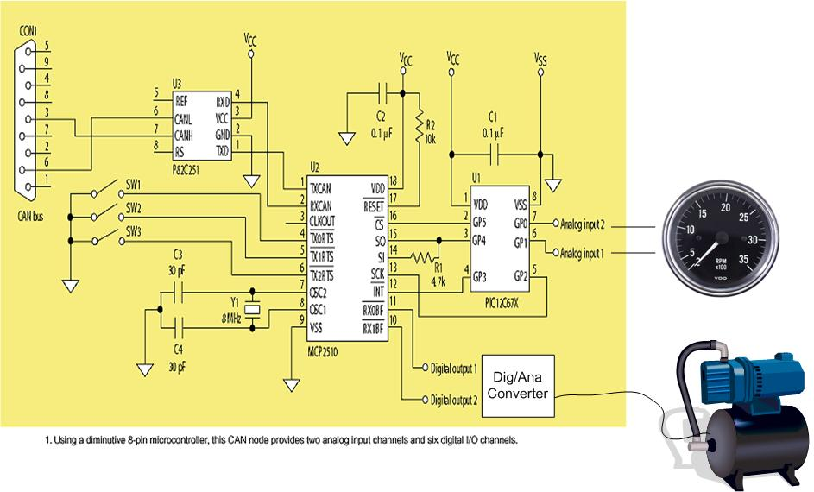
Nodo CAN simple

Slide 11
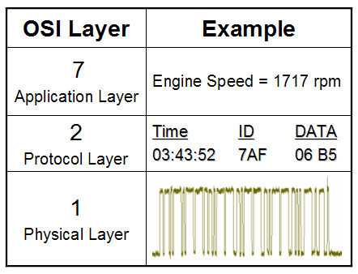
Uso de datos en el bus

Slide 12
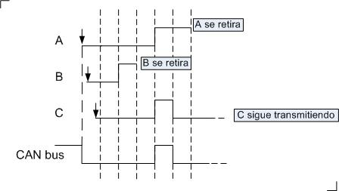
Detección de colisiones
A y B volverán a negociar después

Slide 13
Stándares definidos por CiA basado en la Transmision CAN
CANopen device profile for generic I/O modules (CiA 401)
CANopen device profile for drives and motion control (CiA 402)
CANopen device profile for measuring devices and closed-loop controllers (CiA 404)
CANopen interface and device profile for IEC 61131-3 programmable controllers (CiA 405)
CANopen device profile for linear and rotary encoders (CiA 406)
CANopen device profile for inclinometer (CiA 410)
CANopen profiles for medical devices (CiA 412)
CANopen application profile for lift control systems (CiA 417)
CANopen profile for extruder down-stream devices (CiA 420)
CANopen application profile for municipal vehicles (CiA 422)

Slide 14
Standares para la industria
J1939
set of standards defined by SAE. They are used in heavy-duty vehicles (trucks and buses, mobile hydraulics, etc.)
In many ways, J1939 is similar to the older J1708 and J1587 standards, but J1939 is built on CAN.
The physical layer (J1939/11) describes the electrical interface to the bus. The data link layer (J1939/21) describes the rules for constructing a message, accessing the bus, and detecting transmission errors. The application layer (J1939/71 and J1939/73) defines the specific data contained within each message sent across the network.
Allows for broadcasting and multicasting (groups)

Slide 15
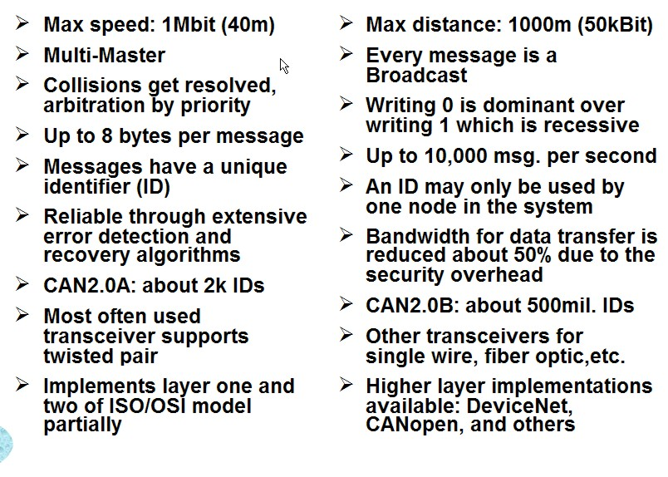
Resumen del CAN

Slide 16
Objetivos a corto plazo
Entender la construcción de la red (¿cómo es el nivel físico, conectores, cables, nodos, etc.?) y entender los riesgos que la red presenta para mitigar futuros problemas.
¿A qué estándares se ajusta la implementacion en estos omnibuses (CANOpen CiA 402, J1939)?
¿Dónde está y como se usa el controlador, y cómo se almacenan y transportan los datos?
¿Cómo visualizan ellos el trafico CAN?
¿Qué aplicativos usa el fabricante Chino?

Slide 17
Objetivos a largo plazo
¿Qué uso podemos dar al (los) aplicativo para:
Mantenimiento
Pruebas y mediciones de rutina
Alarmas y diagnósticos
Mantenimiento preventivo
Control de uso del vehículo
Mejoramiento del servicio
¿Cómo reutilizar los datos del aplicativo para otros usos hechos por la empresa? Por ejemplo, combinar datos operativos con parámetros de uso establecidos off-line.
¿Cómo agregar nuevos nodos construidos por otros fabricantes (e.g. sensor de peso, cuenta personas, aire acondicionado)? Muy efectivo para simulaciones de prueba antes de entrar en servicio
¿Cómo variar los datos operativos de los diferentes nodos a través del CAN (SDOs)?
¿Qué otros usos podemos dar a la red (interconexión con GPS, Internet, etc.?
¿Qué usos prevee la empresa, ente regulador, municipalidad?

Slide 18
La pregunta mas importante
¿Cómo mejoramos el ómnibus?

